Slide 1

Sistema de alarma para sismos y terremotos en hogar para el adulto mayor “Nuevo Amanecer”
Jonatan Alexander Noj Márquez 3490-16-287

Slide 2
Pregunta de investigación
Pregunta de investigación ¿Cómo diseñar e implementar un sistema de alarma efectivo para sismos y terremotos en centros de atención para personas mayores, considerando sus necesidades especiales de atención y cuidado, y evaluando su eficacia en la protección de la vida y la integridad física de este grupo vulnerable ante eventos sísmicos?

Slide 3
Objetivos
OBJETIVO GENERAL Implementar un sistema de alarma para sismos y terremotos en Hogar “Nuevo Amanecer” para el adulto mayor, con el fin de proteger su vida e integridad física y reducir los daños materiales y estructurales.
Reducir entre 15 a 20 minutos el tiempo de evacuación de los residentes y colaboradores en relación a los 30 minutos que se utilizan actualmente según pruebas realizadas.
Reducir los costos de atención médica a un 90% mediante la aplicación de una evacuación efectiva.
Aumentar a un 100% la confianza de funcionalidad del sistema a residentes y colaboradores.

Slide 4
Hipótesis
Se espera que este sistema proporcione una alerta temprana a los residentes y al personal del centro, permitiéndoles tomar medidas de seguridad necesarias, como evacuar el edificio o resguardarse en áreas seguras. Además, se espera que la implementación del sistema de alarma reduzca el tiempo de respuesta ante un sismo o terremoto, lo que podría reducir los daños materiales y personales en el centro y en su entorno cercano.

Slide 5
INDEPENDIENTE
DEPENDIENTES
Variables
Tiempo de respuesta
Sistema de Alarma
Reducción de daños
Eficiencia y coordinación del personal

Slide 6
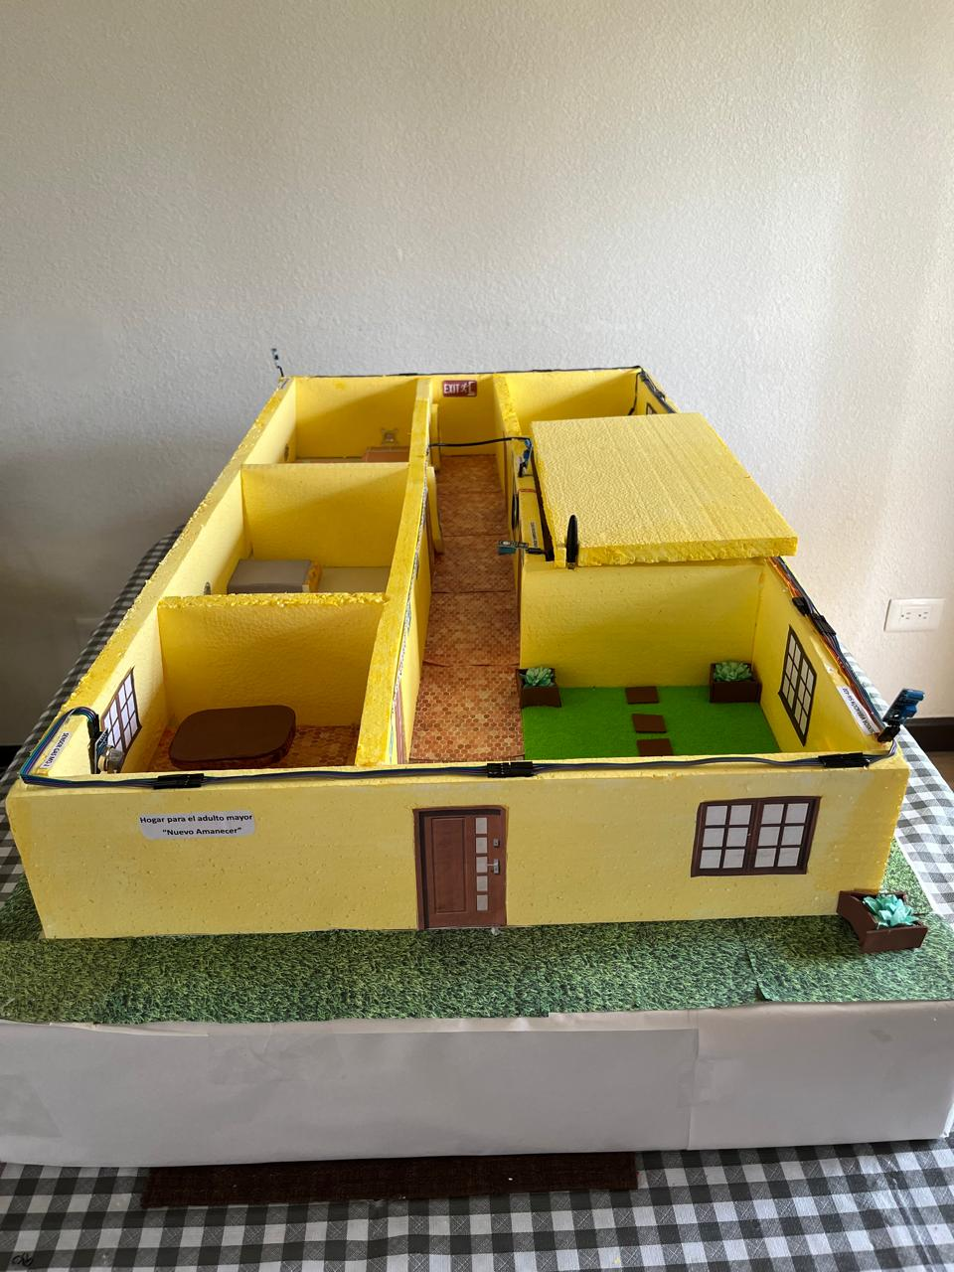
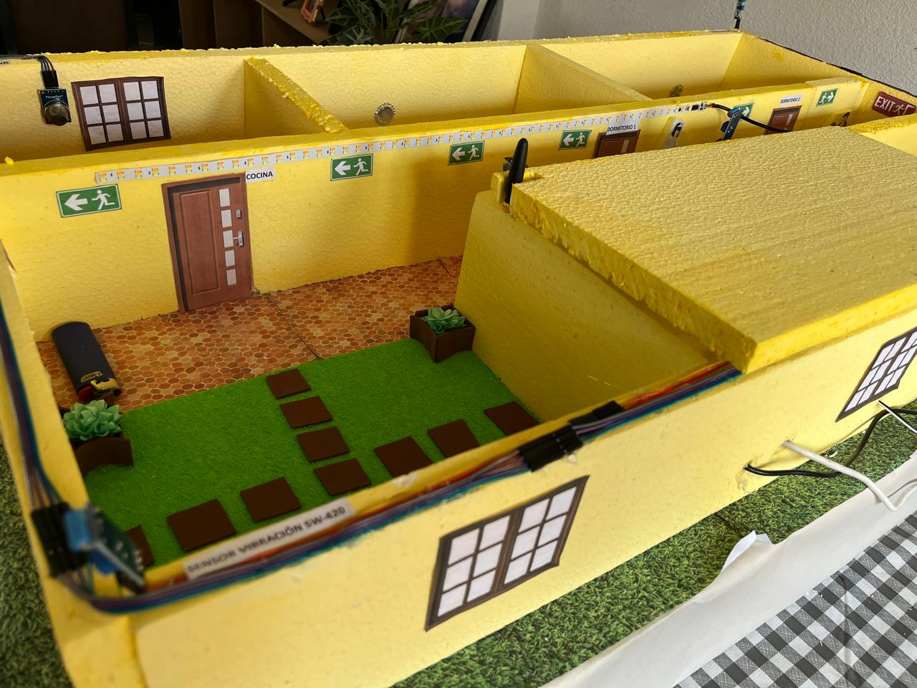
Maquetación y distribución de componentes

Slide 7
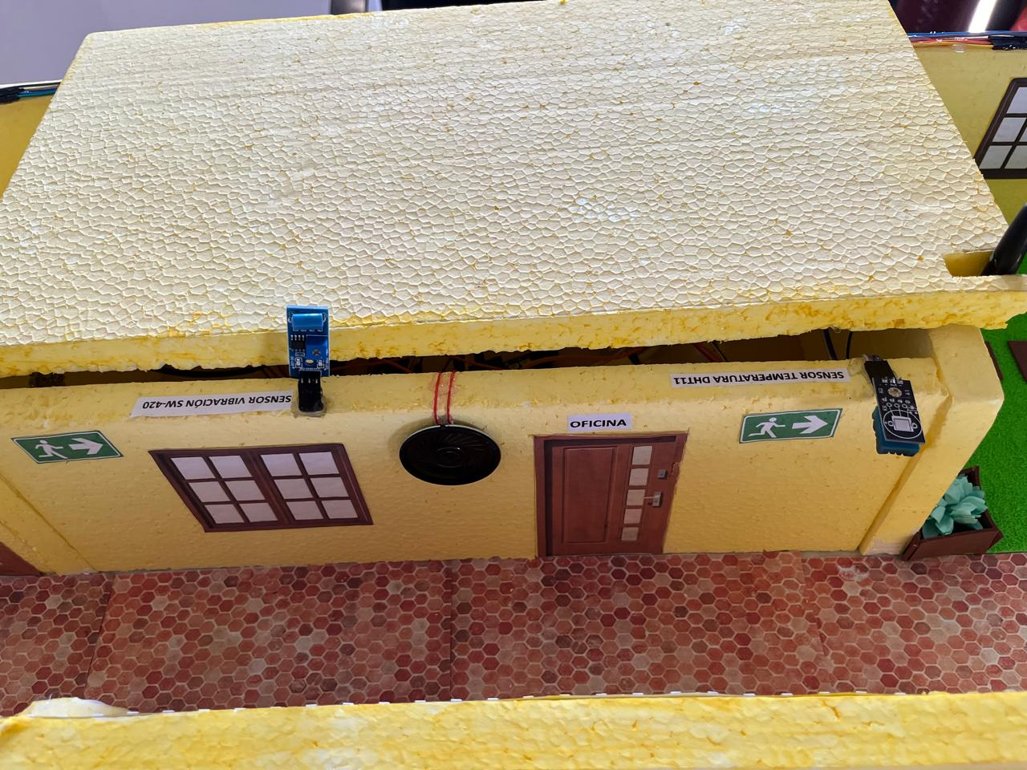
Maquetación y distribución de componentes

Slide 8
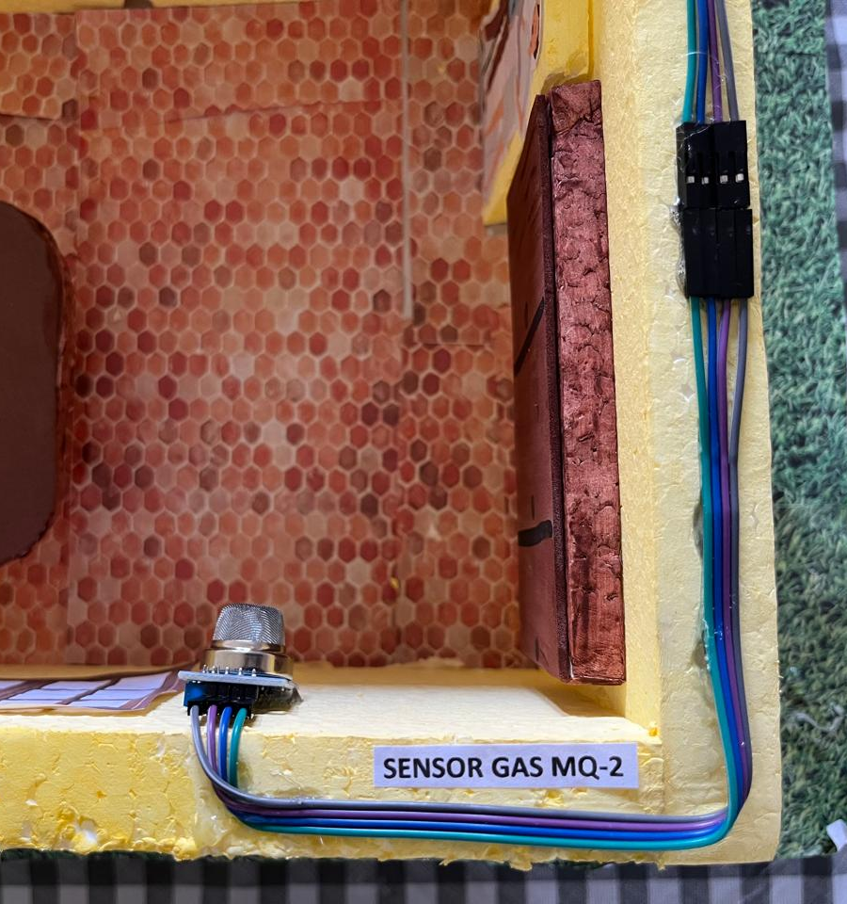
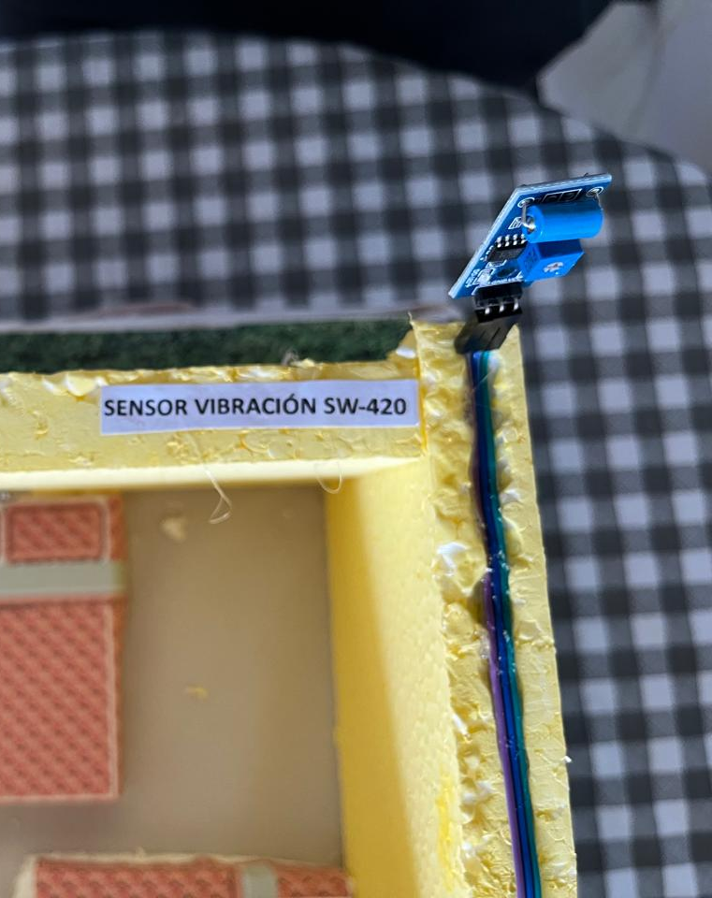
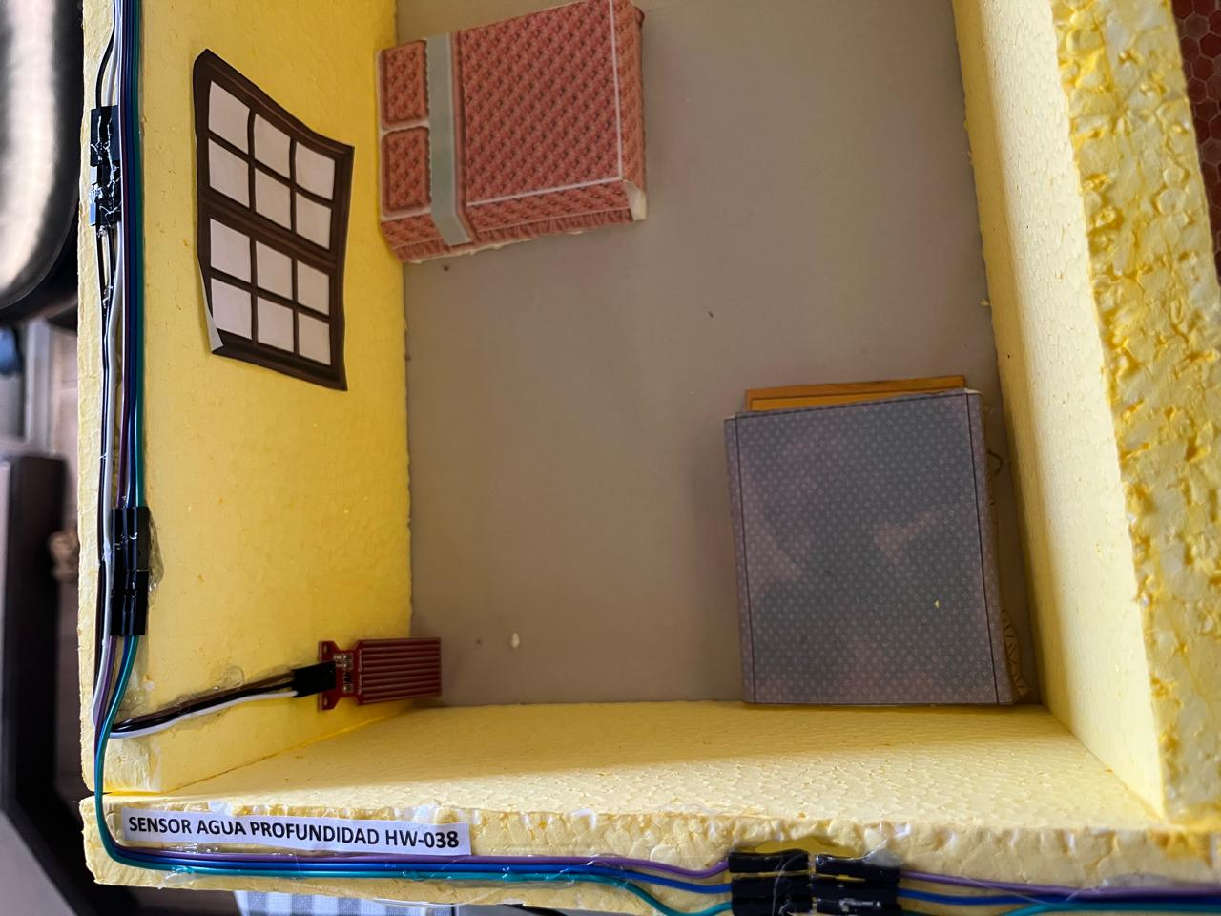
Tipos de sensores

Slide 9
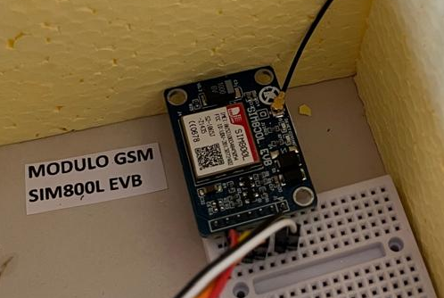
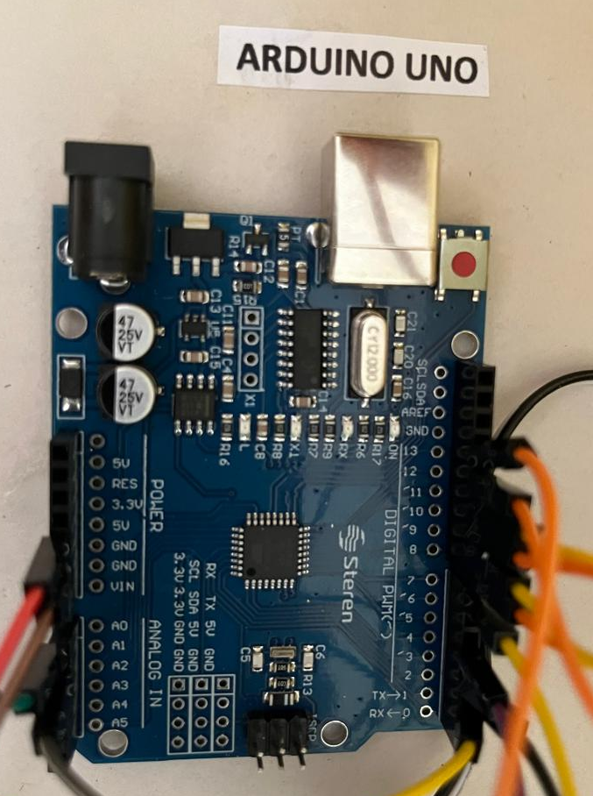
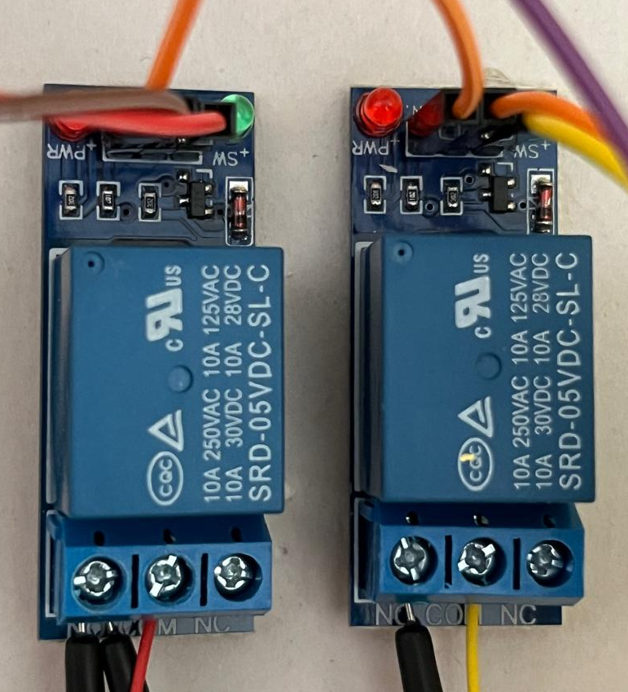
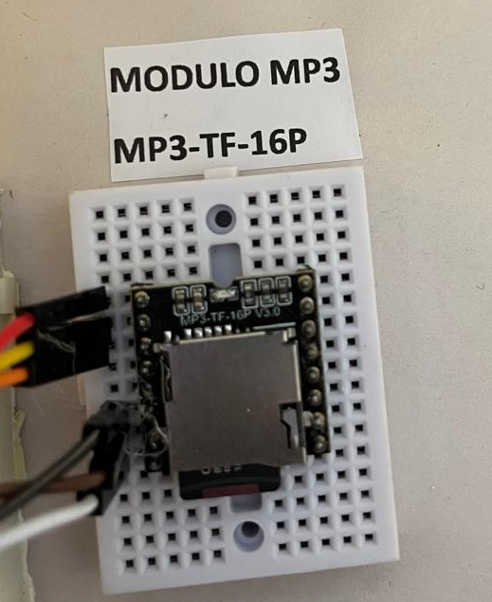
Tipos de módulos de comunicación

Slide 10
Recomendaciones
Mantenimiento Preventivo:
Implementar un programa de mantenimiento preventivo para asegurar que el sistema de alarma esté siempre en óptimas condiciones. Esto incluye actualizaciones de software, revisión de hardware y pruebas periódicas.
Compartir Código Abierto (si es posible):
Si es factible, considerar la posibilidad de compartir partes del código fuente o desarrollar componentes como código abierto. Esto contribuirá a la comunidad y permitirá una colaboración más amplia en el desarrollo de soluciones similares.
Capacitación Continua:
Ofrecer sesiones de capacitación periódicas para los usuarios finales, asegurándose de que estén completamente familiarizados con el sistema de alarma y sus funciones. Esto garantizará una respuesta efectiva en situaciones de emergencia

Slide 11
Conclusiones
Reducción Significativa del Tiempo de Evacuación:
Se ha logrado reducir de manera significativa, entre 15 a 20 minutos, el tiempo de evacuación de los residentes y colaboradores en comparación con los 30 minutos previos al sistema de alarma. Esta mejora contribuye directamente a la seguridad y bienestar de los habitantes del centro.
Impacto Positivo en Costos de Atención Médica:
La aplicación de una evacuación efectiva ha llevado a una reducción del 90% en los costos de atención médica. Esta disminución puede atribuirse a la eficiencia en la respuesta ante eventos sísmicos, evitando lesiones y asegurando una atención médica más eficaz.
Alta Confianza en la Funcionalidad del Sistema:
La implementación del sistema de alarma ha generado un aumento significativo en la confianza, alcanzando el 100%, tanto entre los residentes como entre los colaboradores. Esta confianza refleja la eficacia y fiabilidad del sistema en la protección ante sismos y terremotos.

Slide 12
Gracias

